Slide 1
МАГИСТРАТУРА
Направление: Экономика
Оценка бизнеса и корпоративные финансы
Факультет экономики и бизнеса
Форма обучения: заочная | Срок обучения: 2,5 года
RU

Slide 2
ИНФОРМАЦИЯ О ПОСТУПЛЕНИИ
Вступительные испытания
Экономическая теория
Иностранный язык
Количество мест
Стоимость обучения
Бюджетные места
=0
= 74 469₽
=0
В т. ч. целевой прием
Платные места
=15
скидка до 30%

Slide 3
РУКОВОДИТЕЛЬ ПРОГРАММЫ
​ФЕДОТОВА
Марина Алексеевна
“
Программа позволяет получить теоретические знания и практические навыки стоимостного консультирования для принятия инвестиционных и финансовых решений в бизнесе. Студенты приобретают умения проведения самостоятельных эмпирических и аналитических исследований, что позволяет им готовить презентации, аналитические записки и научные статьи. Выпускники программы получают навыки работы в команде и лидерства, что обеспечивает неотъемлемые конкурентные преимущества…
Доктор экономических наук, профессор Заслуженный экономист Российской Федерации Лауреат премии Президента Российской Федерации в области образования

Slide 4
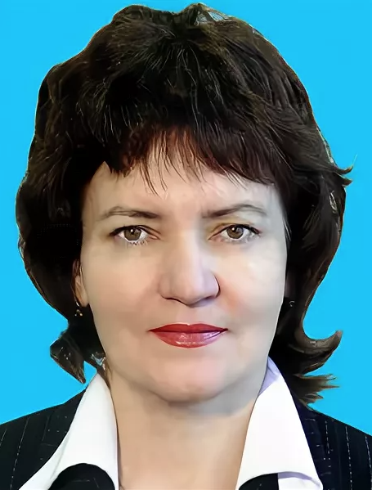
Научный руководитель магистерской программы
КИЯЩЕНКО Людмила Тимофеевна
Кандидат экономических наук, доцент.
Доцент кафедры «Экономика и менеджмент» Смоленского филиала Финуниверситета

Slide 5
После окончания программы выпускники смогут:
1
Использовать современные концепции в области оценки активов, бизнеса и корпоративных финансов для построения стратегии развития бизнеса.
Использовать современные модели и информационные технологии для решения аналитических и исследовательских задач, связанных с оценкой недвижимости, интеллектуальной собственности, кредитных и некредитных финансовых организаций, бизнеса.
Оценивать эффективность инвестиций и финансовых решений с учетом рисков, типовых методик и моделей, современных компьютерных программ.
Использовать для решения аналитических и исследовательских задач в области стоимостной оценки и корпоративных финансов современные технические средства и информационные технологии.
Применять инновационные технологии, методы системного анализа и моделирования экономических процессов при постановке и решении экономических задач.
Управлять экономическими рисками, инвестициями, финансовыми потоками на основе интеграции знаний из смежных областей.
2
3
4
5
6

Slide 6
ДИСЦИПЛИНЫ ПРОГРАММЫ
Оценка стоимости активов и бизнес
Дисциплина формирует комплексный подход к оценке различных активов -объектов недвижимости, машин и оборудования, объектов незавершенного строительства, материальных запасов, дебиторской задолженности и т.д., а также пакетов акций, акций в составе пакетов.
Управление стоимостью компании на основе современных технологий
Дисциплина направлена на формирование знаний в области стоимостной аналитики и профессиональных компетенций в области оценки бизнеса и управления стоимостью компаний, действующих, в том числе, в сфере современных технологий, а также развитие практических навыков с использованием самых современных и наиболее эффективных инструментов управления стоимостью компании.
Стоимостная оценка в проектном анализе и проектном финансировании
Дисциплина направлена на формирование у обучающихся системы навыков применения различных методов и инструментов стоимостной оценки при проектном анализе и проектном финансировании.
Интеллектуальный капитал корпораций: оценка и управление
Дисциплина направлена на формирование профессиональных компетенций по оценке и управлению интеллектуальным капиталом корпорации как ключевого фактора роста стоимости ее бизнеса и увеличения капитализации в условиях современной экономики.
Концепции стоимости и особенности ценообразования на современных рынках
Дисциплина нацелена на формирование навыков разработки политики ценообразования с учетом отраслевой специфики и применения в рамках ценообразования инструментов стоимостной оценки.
Инструменты и технологии поведенческих финансов
Дисциплина направлена на формирование навыков использования современных инструментов и технологий, методик проведения поведенческих исследований в финансах.

Slide 7
ПРЕИМУЩЕСТВА ПРОГРАММЫ
Занятия проходят с привлечением преподавателей-практиков в области стоимостного консультирования и корпоративных финансов.
Стратегическими партнерами программы являются Ассоциации инвестиционных и финансовых аналитиков, Саморегулируемая межрегиональная ассоциация оценщиков.
Выпускники программы получают возможность сдать профессиональный экзамен на сертификат RICS и CFA .
Магистранты получают практико-ориентированные знания в области принятия инвестиционных и финансовых решений на базе стоимостной оценки.
Магистранты проходят практическую подготовку на ведущих производственных предприятиях (АО «СмАЗ», ФГУП «СПО «Аналитприбор», ООО «Завод КДМ» и др.), в банках (Сбербанк, Восточный, Россельхоз, ВТБ банк и др.), в государственных учреждениях (Департамент бюджета и финансов Смоленской области, Контрольно-счетная палата Смоленской области, Инспекция Федеральной налоговой службы по г. Смоленску, Управление Федерального казначейства по Смоленской области, Управление Пенсионного фонда РФ по Смоленской области и др.), в консалтинговых компаниях (ООО «Диалог-центр», ООО «Перемена-Консалтинг», ООО «Простые решения» и др.).

Slide 8
КАРЬЕРА И РАБОТА
Потребность в высококвалифицированных экономистах – финансистах с доминирующей подготовкой в корпоративных финансах и оценке бизнеса существует в различных институциональных структурах:
в аналитических, экономических, финансовых, инвестиционных службах компаний реального сектора экономики;
в аналитических отделах инвестиционных компаний и фондов прямых инвестиций, инвестиционных департаментах и департаментах корпоративных финансов банков;
в консалтинговых компаниях, осуществляющих стратегический и финансовый консалтинг, включая оценочные услуги;
в оценочных компаниях, занимающихся оценкой бизнеса и различных видов активов.

Slide 9
ОРГАНИЗАЦИИ, В КОТОРЫХ МОЖНО ПРОЙТИ ПРАКТИКУ С ПОСЛЕДУЮЩИМ ТРУДОУСТРОЙСТВОМ

Slide 10
Как поступить
Выбрать программу магистратуры
Собрать документы/ Заполнить электронную анкету
Написать заявление
Пройти вступительные испытания
Начать обучение

Slide 11
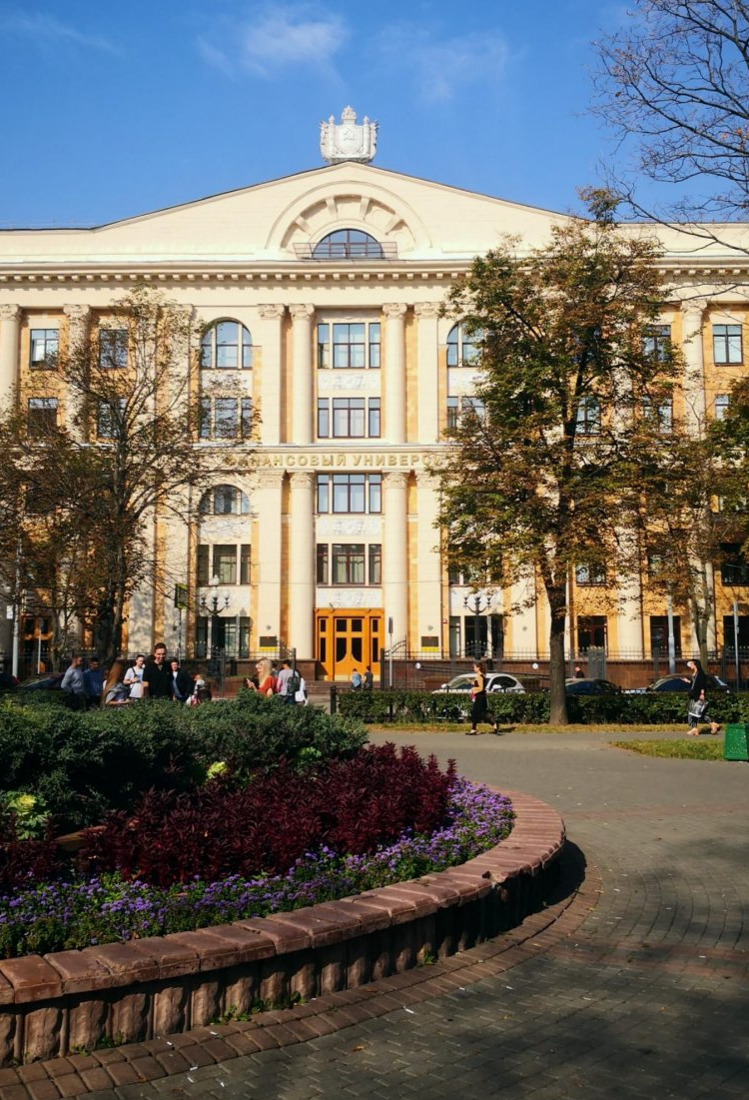
Почему абитуриенты выбирают наш ВУЗ?
Государственный ВУЗ
Наличие бюджетных мест
Эксперты-практики
Нетворкинг
Развитая инфраструктура
Финансовый университет при Правительстве Российской Федерации – один из ведущих государственных вузов со 100-летней историей, который стабильно входит в ТОП-10 вузов страны и является главной кузницей управленческих кадров для органов государственной власти, банков, финансовых, страховых и аудиторских компаний. Выпускники вуза входят в пятерку самых востребованных среди работодателей!
Статус Финансового университета – это гарантия высокого качества образования, широкий выбор программ по самым востребованным направлениям, экспертный уровень преподавательского состава, практика в самых успешных компаниях и возможность параллельно обучаться на международных программах. Большой успех начинается с большой мечты. Осуществить ее возможно, если ты поступишь в Финуниверситет!

Slide 12
Наши контакты
Адрес:
214018, г. Смоленск, пр-т Гагарина, д. 22
Телефон: 8 (4812) 35 - 88 - 99
E-mail:
smolensk@fa.ru
Официальный сайт:
http://www.fa.ru/fil/smolensk/Pages/Home.aspx
Приемная комиссия:
График работы: Понедельник-пятница: 09:00 – 19:00 Суббота: 10:00 – 16:00 Воскресенье: 10:00 – 14:00
Телефон: 8 915 650 18 73 8 (4812) 55 - 27 - 77
E-mail: priem.smolensk@gmail.com

